Slide 1
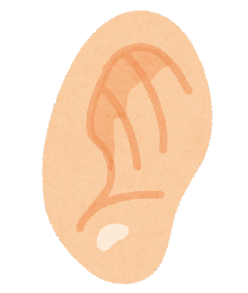
聞こえの講話
（自治体名 担当課）

Slide 2
「聞こえ」
について意識したこと
ありますか？

Slide 3
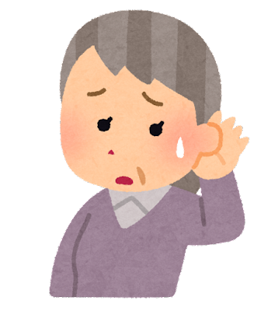
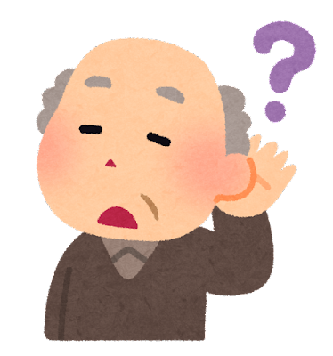
６５歳をこえると、聞こえづらさを
感じる人が一気に増え、
75歳以上の約半数の方が
聞こえづらさを感じています。
引用元： 日本耳鼻咽喉科頭頚部外科学会 Hear well, Enjoy life
https://www.jibika.or.jp/owned/hwel/hearingloss/

Slide 4
聞こえづらい状態 ＝ 難聴
加齢以外の要因がない
加齢性難聴など
補聴器で聞こえを
補うことで生活の質を
改善できるかもしれない難聴
耳掃除や薬物治療、
手術等で
治るかもしれない難聴
引用元： 日本耳鼻咽喉科頭頚部外科学会 Hear well, Enjoy life
https://www.jibika.or.jp/owned/hwel/hearingloss/
Notes:
難聴にはいろいろな難聴があります
１．伝音難聴は手術で改善するケースもある
伝音難聴は、外耳や中耳になんらかの障害があることで起こります。
高齢者の難聴で一番多いのが耳あかです。受診して耳掃除をすれば聞こえやすくなります。
また、外耳道炎、急性中耳炎などでは一時的な症状である場合も多く、薬物投与などで改善することが多いです。一方、滲出性中耳炎、鼓膜穿孔（慢性中耳炎）や耳硬化症などでは手術で改善することもあります。治療が難しい場合でも補聴器を装用することで適切な音を内耳に届けられれば、問題なく聞こえることも多いです。耳鼻咽喉科を受診してください。
２．感音難聴は補聴器を装用することが大切である
感音難聴は、内耳、蝸牛神経、脳の障害によって起こります。急性に生じる突発性難聴などや慢性的に生じる騒音性難聴・加齢性難聴、生まれつきの先天性難聴などがあります。急性難聴は早期の薬物治療等で改善することもあります。また騒音性難聴は予防が重要になります。加齢性難聴などは現在は治療は困難ですが、補聴器で聞こえを補うことで、認知症予防、生活の質を改善させることができます。また、重度難聴の方には人工内耳手術を行うことで聞こえが戻る可能性があります。受診してください。

Slide 5
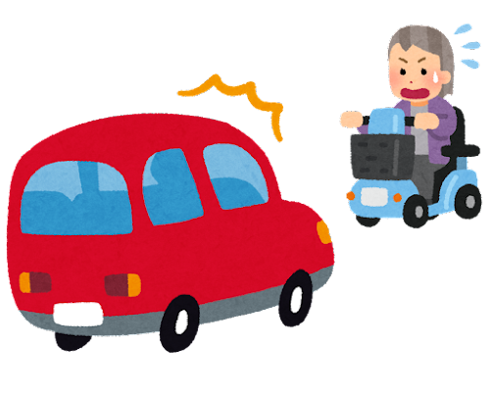
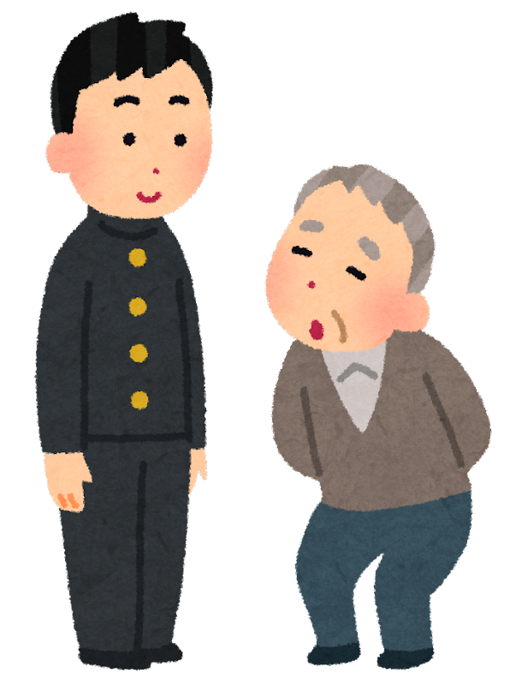
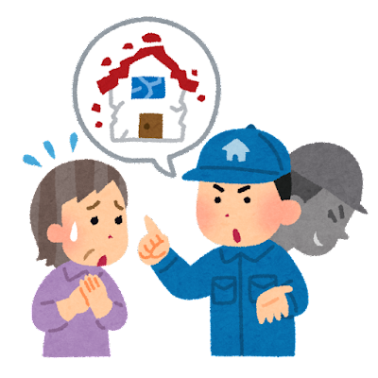
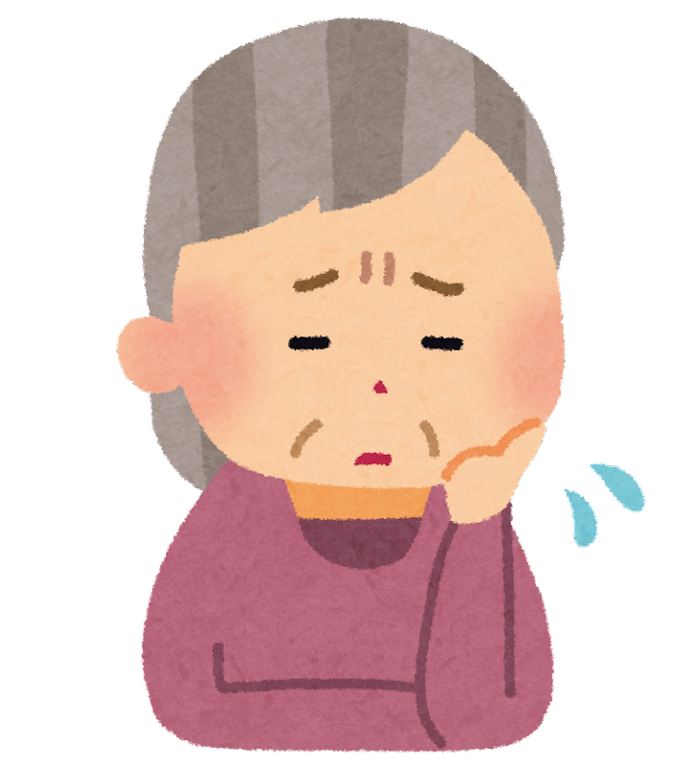
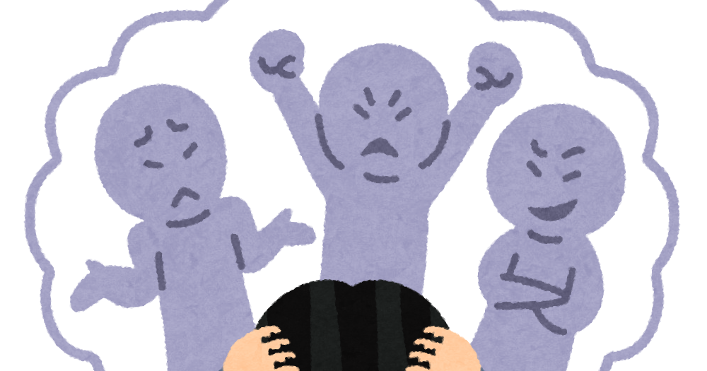
難聴になるとさまざまな社会生活に支障をきたします。
危険を察知する能力が低下する
家族や友人とのコミュニケーションがうまくいかなくなる
必要な音が聞こえず、社会生活に影響を及ぼす
自信がなくなる
認知機能に影響をもたらす可能性もある
社会的に孤立し、うつ状態に陥ることもある
引用元： 日本耳鼻咽喉科頭頚部外科学会 Hear well, Enjoy life
https://www.jibika.or.jp/owned/hwel/hearingloss/
Notes:
難聴にはいろいろな難聴があります

Slide 6
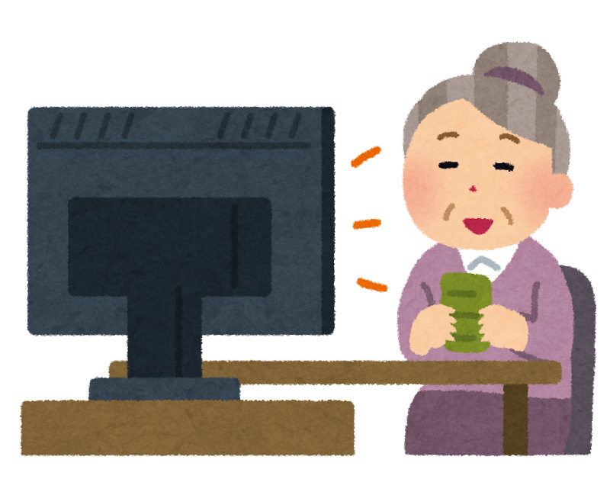
耳にやさしい生活を心がけることで 難聴を予防しましょう。
大音量でテレビを見たり、音楽を聴いたりしない
騒音など、大きな音が常時出ている場所を避ける
テレビは適切な音量で観ましょう
引用元： 日本耳鼻咽喉科頭頚部外科学会 Hear well, Enjoy life
https://www.jibika.or.jp/owned/hwel/hearingloss/
Notes:
難聴にはいろいろな難聴があります

Slide 7
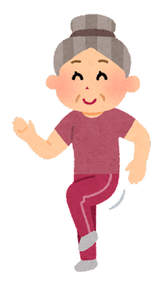
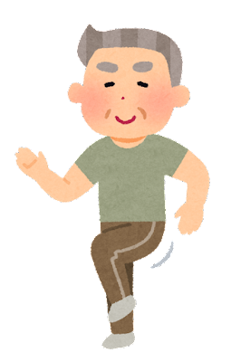
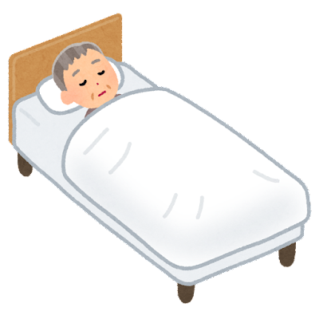
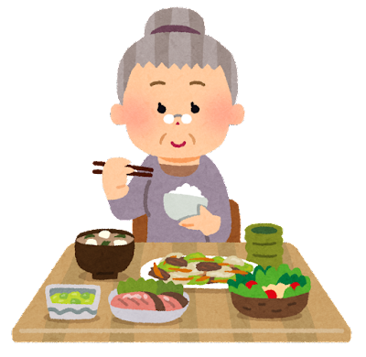
老化を遅らせ難聴を予防するために 生活習慣を見直しましょう。
生活習慣病の管理・栄養バランスがとれた食事をとりましょう
適度な運動をしましょう
規則正しい睡眠をとりましょう
禁煙しましょう
引用元： 日本耳鼻咽喉科頭頚部外科学会 Hear well, Enjoy life
https://www.jibika.or.jp/owned/hwel/hearingloss/
Notes:
難聴にはいろいろな難聴があります

Slide 8
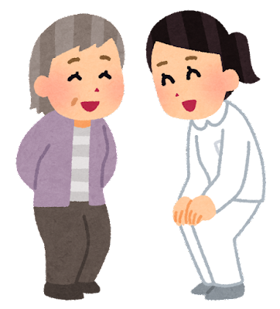
ききとりにくい・伝わりにくい時の 🌸 ひとくふう 🌸
室内の静かな場所で話しましょう
１ｍくらいの距離で近づいて話しましょう
口元が見えるよう、正面から話しましょう
ゆっくりめに話しましょう
少し大きめの声で話しましょう
相手が気づいてから会話を始めましょう
複数の時は、一人ずつ順番に話しましょう
伝わっているか確認しましょう
言い方を変えてみましょう
文字で書いてみましょう
ジェスチャーを使ってみましょう
引用元： 大分県 介護予防活動支援マニュアル その６ 聞き上手は「きこえ」にあり
https://www.pref.oita.jp/uploaded/life/2026200_2175839_misc.pdf
Notes:
難聴にはいろいろな難聴があります

Slide 9
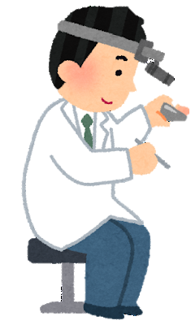
聞こえづらいと感じたら、 早めの耳鼻咽喉科受診を
Notes:
難聴にはいろいろな難聴があります

Slide 10
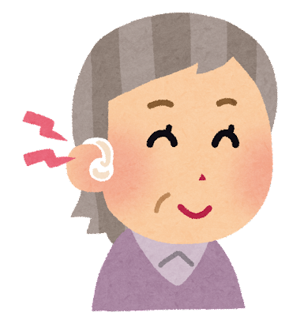
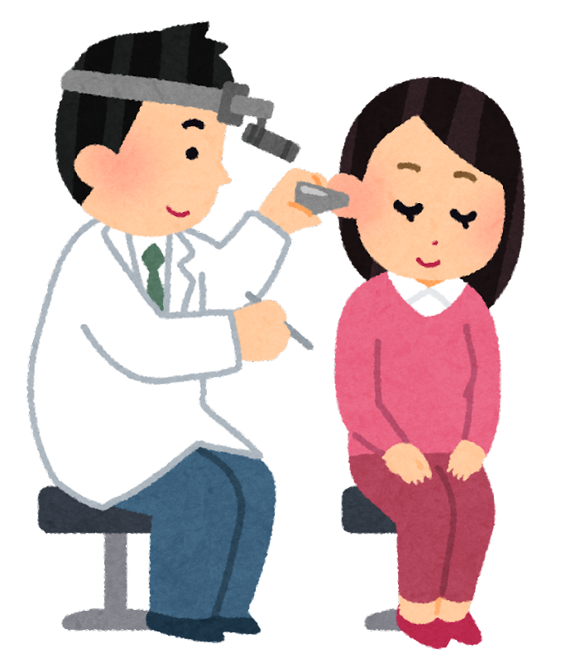
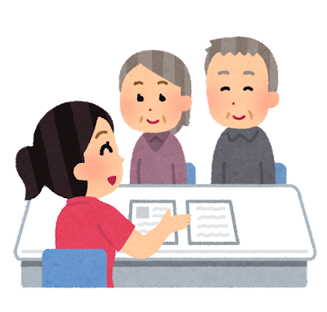
補聴器を使うときの注意点
まずは、最寄りの耳鼻咽喉科を受診しましょう
自分ひとりで補聴器を選ばないようにしましょう
値段が高ければ良いわけではありません
定期的に補聴器専門医や言語聴覚士、認定補聴器技能者等にみてもらいましょう
補聴器を正しく使えるようになるには、
適合や練習が必要です！

Slide 11
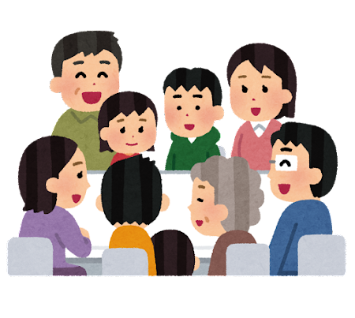
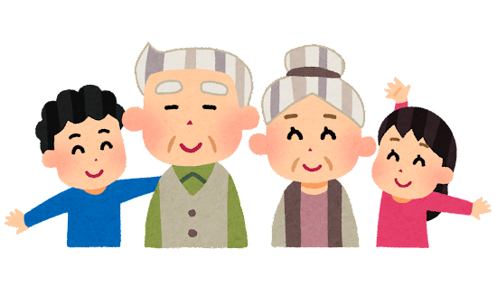
補聴器を使うとこんな良いことが
人との会話が苦にならない
人と会話をする機会が増える
外出が増え、身体が活動的になる
脳への刺激が維持・向上する
脳のはたらきが活発になる
→日常生活が維持しやすいです

Slide 12
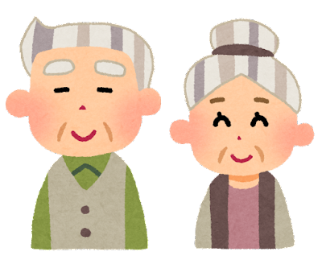
ご清聴ありがとうございました。 皆さまのご健勝をお祈りいたします。
Notes:
難聴にはいろいろな難聴があります

